Slide 1
五
最小化潮流及
潮流计算中的特殊问题

Slide 2
内容提要
最小化潮流算法
  带有最优乘子的牛顿潮流算法
潮流计算中的特殊问题
  节点类型的相互转换和多VQ节点问题
  带负荷调压变压器抽头的调整
  中枢点电压控制
  联络线功率的控制
  无功电压和网损问题
  负荷静态特性

Slide 3
一、最小化潮流算法
潮流计算问题在数学上可以表示为求某一个由潮流方程构成的函数的最小值问题，以此代替代数方程组的直接求解，称之为非线性规划潮流计算法。
该方法的显著特点是从原理上保证了计算过程永远不会发散。
数学规划原理和牛顿潮流算法的有机结合——带有最优乘子的牛顿算法，简称最优乘子法。有效的解决了病态电力系统的潮流计算问题。

Slide 4
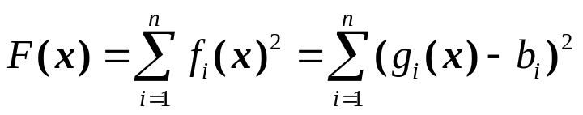

潮流计算和非线性规划
潮流计算问题概括为求解如下的非线性代数方程组
f_{i}(x)＝g_{i}(x)－b_{i}＝0 或 f(x)＝0
构造标量函数
或
若非线性代数方程组的解存在，则标量函数F（x）的最小值应该成为零。
解代数方程组的问题转化为求非线性多元函数的最小值问题。于是潮流计算问题归为无约束非线性规划问题。
(5－1)
(5－2)

Slide 5
问题求解的步骤
确定一个初始估计值x⁽⁰⁾;
置k＝0；
从x^{(k)}出发，按照能使目标函数下降的原则，确定一个搜索或寻优方向∆x^{(k)} ；
沿着∆x^{(k)}的方向确定能使目标函数下降得最多的一个点，决定移动的步长。由此得到一个新的迭代点x^{(k+1）}＝x^{(k)}＋μ^{(k)}∆x^{(k)}
校验F(x^{(k+1)})<ε是否成立。如成立，则x^{(k+1)}就是所要求的解；否则，令k＝k＋1，转向步骤（3），重复循环计算。

Slide 6
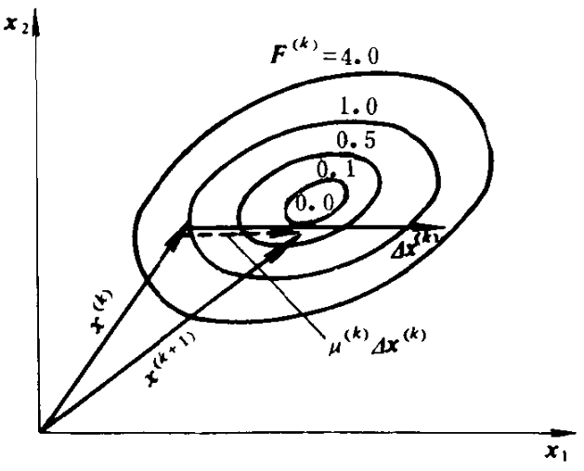
求解说明
式中:μ为步长因子，其数值的选择应使目标函数下降最多，用算式表示，即为
F^{(k+1)}＝F(x^{(k+1)})＝F(x^{(k)}＋μ^{*(k)} ∆x^{(k)})
＝minF(x^{(k)}＋μ^{(k)} ∆x^{(k)})
由上可见，为了求得问题的解，关键要解决两个问题：
（1）确定第k次迭代的搜索方向∆x^{(k)}
（2）确定第k次迭代的最优步长因子μ^{*(k)}

Slide 7
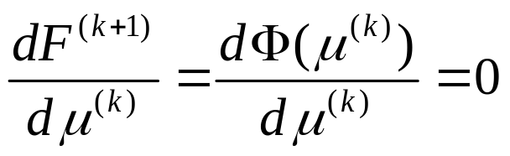
二、带有最优乘子的牛顿潮流算法
搜索方向∆x^{(k)}的确定:利用常规牛顿算法每次迭代所求出的修正量向量∆x^{(k)}＝－J（x^{(k)}）⁻¹f(x^{(k)})作为搜索方向，并称之为目标函数在x^{(k)}处的牛顿方向。
最优步长因子μ^{*(k)}的确定：目标函数看作步长因子的一元函数
F^{(k+1)}＝F(x^{(k)}＋μ^{(k)}∆x^{(k)})＝Φ(μ^{(k)})
关键是写出Φ(μ^{(k)})的解析表达式，然后μ^{*(k)} 由下式得

Slide 8
计算步长公式的推导
采用直角坐标的潮流方程的泰勒展开式可以表示为：
f(x)＝y^{s}－y(x)＝y^{s}－y(x⁽⁰⁾)－J(x⁽⁰⁾)∆x－y(∆x)＝0
引入标量乘子μ以调节变量x的修正步长
f(x)＝y^{s}－y(x⁽⁰⁾)－J(x⁽⁰⁾)(μ∆x)－y(μ∆x)
＝y^{s}－y(x⁽⁰⁾)－μJ(x⁽⁰⁾)∆x－μ²y(∆x)＝0
定义三个向量
a＝[a₁,a₂,…,a_{n}]^{T}＝y^{s}－y(x⁽⁰⁾)
b＝[b₁,b₂,…,b_{n}]^{T}＝－J(x⁽⁰⁾)∆x
c＝[c₁,c₂,…,c_{n}]^{T} ＝－y(∆ x)

Slide 9
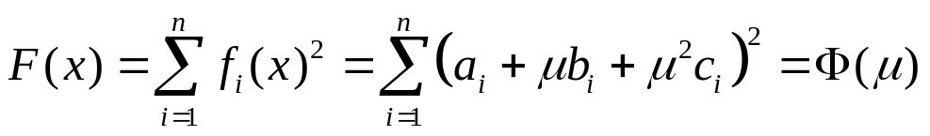
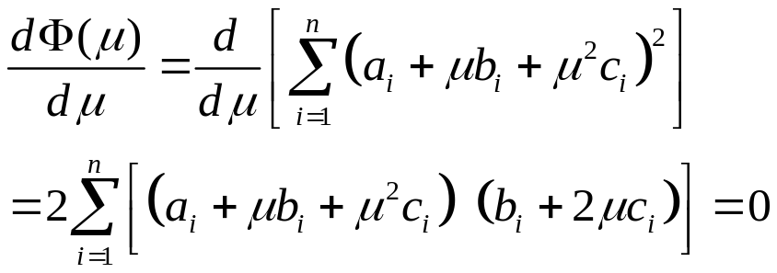
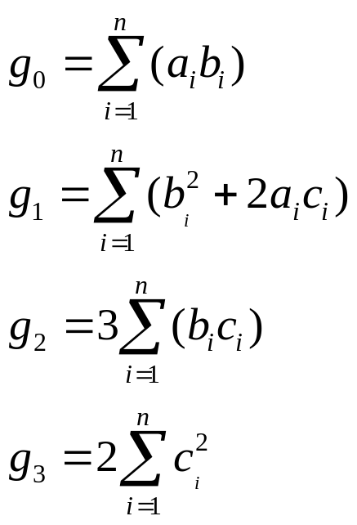
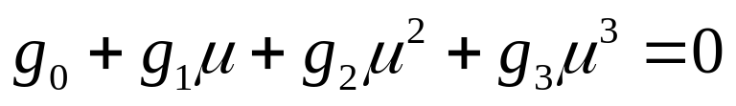
计算步长公式的推导（续）
目标函数改写为
将F(x)对μ求导，并令其等于零，求得μ*
将上式展开，可得
(5－3)
其中
(5－4)

Slide 10
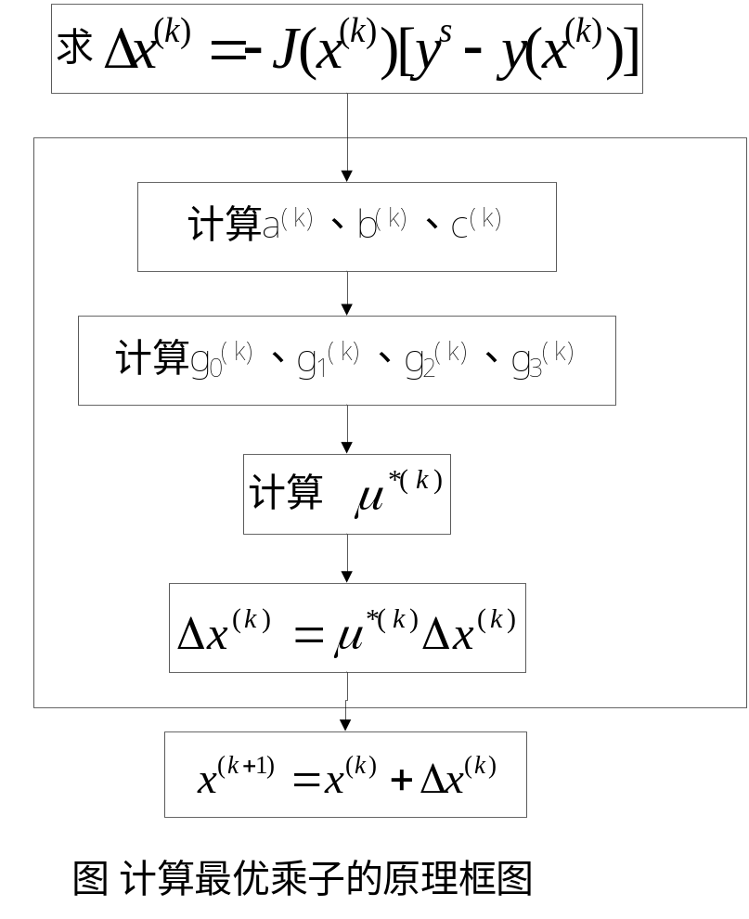
程序框图
在现有的采用直角坐标的牛顿法潮流程序中，增加计算最优乘子的部分，得到上述应用非线性规划原理的算法。

Slide 11
计算分析
根据牛顿法迭代公式J(x^{(k)})∆x^{(k)}＝ y^{s}－y(x^{(k)})
对于c=－y(∆ x) ，和y(x)有类似的形式
对于第K+1次迭代的潮流偏差量， y^{s}－y(x^{(k＋1)})可以简化：
y^{s}－ y(x^{(k＋1)}) ＝ y^{s}－ y(x^{(k)}＋μ^{(k)}x^{(k)})
＝y^{s}－[y(x^{(k)})+μ^{(k)}J(x^{(k)})∆x^{(k)}+(μ^{(k)})²y(∆x^{(k)})]
=a^{(k)}+ μ^{(k)}b^{(k)}+ (μ^{(k)})²c^{(k)}
－b^{(k)}
a^{(k)}

Slide 12
具体应用，三种情况
从一定的数值出发，原来的潮流问题有解。
从一定的数值出发，原来的潮流问题无解。
不论迭代多少次，μ^{(k)}的值始终在1.0附近摆动，但目标函数却不能降为零或不断波动。

Slide 13
三、潮流计算中的自动调整
单一准则控制：调整系统中单独的一个参数或变量以使系统的某一个准则得到满足。例如：
  自动调整带负荷调压变压器的抽头，以保持变压器某侧节点或远方节点的电压为规定值。
  自动调整移相变压器的移相以保持该移相变压器的有功功率为规定值。
  自动调整互联系统中某一个区域的一个（或数个）节点的有功出力以保持本区域和其它区域间的净交换有功功率为规定值。
  PV节点无功越界，PQ节点电压越界。

Slide 14
自动调整的两类方法
  按照所要保持的系统状态量y^{s}和当前的计算值y的大小，不断地在一次次迭代中间改变某一个控制参数x的大小。x大小的调整按照偏差反馈的原理进行。
  ∆x＝a(y^{s}－y)
  改变原来潮流方程的构成。

Slide 15
3.1 PV节点的无功功率越界和PQ节点的电压越界的处理
发电机节点及具有可调无功电源的节点，常被指定为PV节点。
对于用牛顿算法的程序，当在迭代过程中发现无功功率越界时，即将这一节点转化成其给定无功功率Q_{i}^{s}等于Q_{i}^{L}(上下限)的PQ节点。
PQ节点的电压越界可以通过将该节点转化成PV节点的办法来处理，也即将该节点的电压固定在电压的上界或下界上。
无论那一种越界处理都要待迭代过程趋于平稳时才进行，牛顿法一般在第二次迭代后进行。

Slide 16


发电机节点的无功越界，PV转换成PQ
这时可将节点i由ＰＶ节点转变为ＰＱ节点，令该点的无功给定值是 ，然后重新进行潮流迭代计算
由于节点类型发生了变化，雅可比矩阵及其因子表也将变化。
对牛-拉法
  当使用极坐标时，多了一个PQ节点，应增加一个无功功率平衡方程，增加一个电压幅值变量，所以雅可比矩阵的阶次将增加一阶。
  对于直角坐标，原PV节点对应的 方程将转变为无功平衡方程。

Slide 17

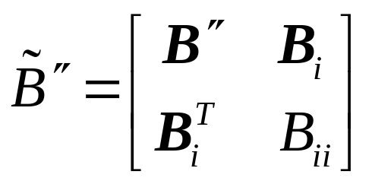
发电机节点的无功越界，PV转换成PQ
对快速分解法
  迭代修正方程不变，Q-V修正方程将增加一阶。如果B”是原来的Q-V修正方程的系数矩阵，则节点i的PV 节点转换成PQ节点时，B”增加1阶，变成。
  原来B”是mxm阶矩阵，m=n-r,r 是PV 节点数。这时B_{i} 是mx1列矢量，其元素是节点i与和它相关联的节点间的互导纳虚部， B_{ii}是节点i的自导纳的虚部

Slide 18
两种更简捷的处理方法
第一种方法在快速分解法形成B”时，使B”的阶次为n×n 。即把PV节点所对应的部分也包括在内，然后在PV节点所对应的B”的对角元素上增加一个很大的数。
在正常的Q-V迭代中，由于B”中PV节点对应的对角元素数值很大，在求ΔU时节点导纳矩阵虚部B”对该节点不起作用，即电压修正量将是一个接近零的值，相当于保持PV节点电压不变。
当要将PV节点转变为PQ节点时，对B”中相应的对角元素上修正因子表，这就自动将PV节点转变为PQ节点了。
这种处理方法B”和B’结构相同，可以用一套检索信息，非常灵活方便，尤其是迭代过程中PV节点和PQ节点发生频繁转换时处理。缺点是B”阶次较高，因此存储量较大

Slide 19










更简捷的处理方法
第二种方法仍把该节点作为PV节点，但需要将发生无功越界的PV节点的电压改变以使该节点的无功功率回到界内。
调整方法。为了使节点i的无功由Q_{i} 改变为 ，则PV节点原来给定的电压应该由 改变成 。需要改变的发电机无功输出功率为
(5－5)
之间的灵敏度关系由下式给出：
(5－6)
R_{ii}是增广的B”的逆矩阵中和节点i相对应的对角线元素。根据需调整的 ，用（5－6）式算出 ，最后将节点i 的给定电压调整到新值
(5－7)
并用这个新值 作为PV节点的给定电压，重新进行潮流计算。

Slide 20
电压越限－PQ节点转变为PV节点
节点由PQ节点转变为PV节点
在潮流计算中，将该节点的电压幅值固定在需要控制的限制值上，然后把该节点作为PV节点进行潮流迭代计算。这时Q-V潮流方程减少一个(对极坐标)。
对牛顿－拉夫逊法，每次迭代要重新形成雅克比矩阵，这种节点类型的改变不会遇到困难。
对于快速分解法可以有两种处理方法
  第一种作法在Q-V迭代方程的B”中划去将要转变成的PV节点i所在的行和列，这相当于在节点i的对角元上加接一个有很大数值的导纳，利用秩1因子更新算法对B”进行修正即可，这种作法灵活方便

Slide 21
对快速分解法的第二种处理
第二种作法不改变节点类型，电压越界的节点仍保持为PQ节点，但改变该节点的无功给定量，这需要计算节点i的无功功率改变多少时才能使节点i的电压拉回到界内。
下面介绍第二种作法：

Slide 22
对快速分解法的第二种处理
节点i原是PQ节点，该点Q的给定值是Q_{i}^{sp}，当该点Q值改变为Q_{i}^{’sp}，改变量是ΔQ_{i}时
ΔQ_{i}= Q’_{i}^{sp}－ Q_{i}^{sp}
节点i的电压由U_{i} 变成U_{i}^{limit}， U_{i}^{limit}是节点i的电压允许的限制值，这时节点i的电压改变量是:
ΔU_{i}＝U_{i}^{limit}－ U_{i}
由快速分解法的Q-V迭代方程，当节点i有ΔQ_{i}的无功功率变化时，各节点的电压变化量是:
ΔU＝－(B”)⁻¹e_{i} ΔQ_{i}/U_{i}
(5－8)
(5－9)
(5－10)

Slide 23
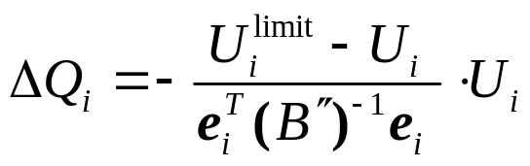
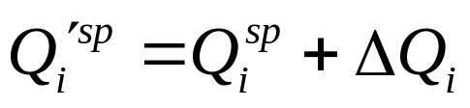
PQ节点转变为PV节点时对快速分解法的第二种处理
e_{i}是单位列矢量，只在节点i处有一个非零元素。对于快速分解法，该非零元素是1。当电压幅值的变化ΔU_{i}较大时，（5-10)式中的U_{i} 可取变化后的值，即取值为U_{i}^{limit}，这样处理可提高精度。结合（5-9）和（5-10）式有：
ΔU_{i}＝U_{i}^{limit}－ U_{i}＝e_{i}^{T}ΔU＝－ e_{i}^{T} (B”)⁻¹e_{i}ΔQ_{i}/U_{i}
推导出：
(5－11)
用ΔQ_{i}修正原来给定的Q_{i}^{sp}，即：
并用 Q’_{i}^{sp}作为该PQ节点新的给定无功功率注入，然后再进行Q-V迭代。当U_{i}已进入界内时，上面的修正计算即可停止。
(5－12)

Slide 24
3.2带负荷调压变压器抽头的调整
第一种方法
在计算开始前对这类变压器先选择一个适当的变比值K，用通常的牛顿法先迭代2～3次。
然后在后继的每两次迭代中间，插入下述的变压器变比调整选择计算：
U_{i}^{s}是所要保持的节点i的电压， U_{i} ^{(k)是}该次迭代已求的电压。计算变压器变比在（k＋1）次迭代时所取的新值：
K^{(k+1)}=K^{(k)}+c(U_{i}^{s}–U_{i} ^{(k)})
重复计算。直到前后两次迭代所求得的K值变化小于一个预定的很小的数并且潮流收敛为止。

Slide 25
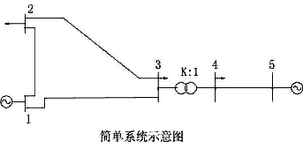
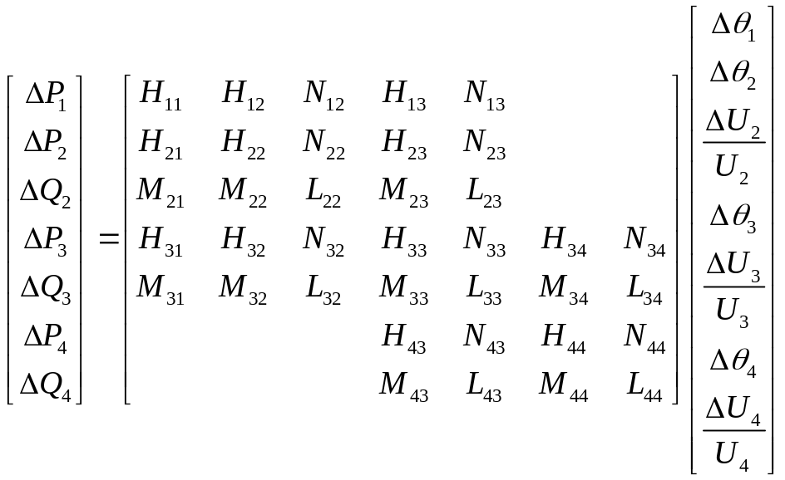
3.2带负荷调压变压器抽头的调整(续)
第二种。自动调整算法
结合一个简单系统来讨论。图中节点1为PV节点，节点2～4为PQ节点，节点5为平衡节点。潮流计算中带负荷调压变压器的变比应自动选择调整，使节点3的电压维持为给定值U₃^{s}。
对于该简单系统，用常规牛顿法求解的修正方程式为

Slide 26
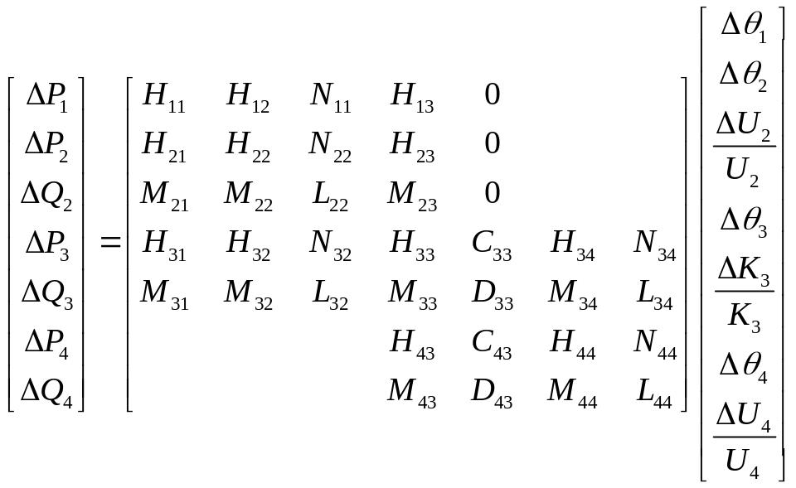
3.2带负荷调压变压器抽头的调整(续)
为了要维持U₃为给定值U₃^{s}，在计算中将原来的变量U₃看成等于U₃^{s}的一个变量，而以变压器变比K取代U₃成为变量，于是上式变成如下形式
变比K成为一个变量以后，根据非标准变比变压器的等值电路，与变压器支路两个端节点k、j对应的节点自导纳Y_{kk}或Y_{jj}以及互导纳Y_{kj}将是变量K的函数，从而节点功率方程组中变压器两个端节点k及j的节点功率表示式也包含变量K。
结论：当网络中不存在支路i-j时，C_{ij}及D_{ij}等于零；且只要支路i－j不是用来调整节点j电压的变压器支路时C_{ij}、D_{ij}也等于零。上式中，与被调整节点j的电压变量所对应的一列内，除了对角元素之外，只有一组非零非对角元素（C_{kj}、D_{kj}）。

Slide 27
3.3互联系统区域间交换功率的控制
互联系统区域间交换功率控制，也称为联络线控制。
有两种方法
第一种方法：在互联系统的每一个区域内，都指定一台发电机作为调节发电机，通过这些发电机有功出力的调整以保证本区域的净交换有功功率为规定值。
这些发电机在潮流计算中作PV节点处理，并分别指定一个有功出力作为其计算初值。

Slide 28
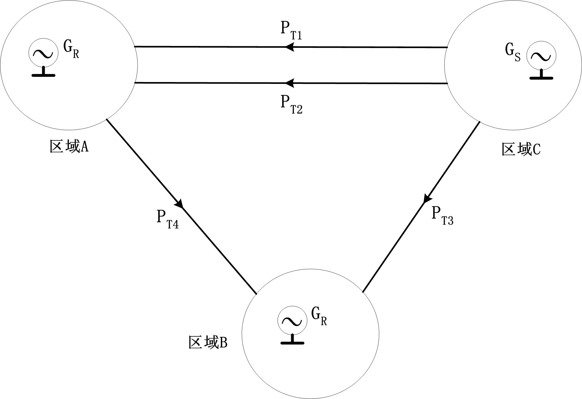
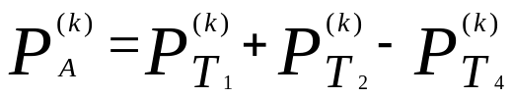
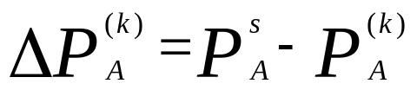
方法1计算步骤
第一种方法计算步骤如下：
（1）进行常规潮流计算。由解得的节点电压可计算各条联络线上的潮流，并由此求得各个区域的交换净有功功率值。如图中，区域A和其它区域交换的净有功功率为：
（2）求出每个区域的实际交换功率和该区域规定的交换功率之差。

Slide 29
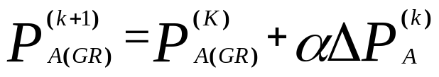
方法1计算步骤（续）
（3）决定在下一次迭代中，各区域调节发电机有功出力新估计值。
（4）转步骤1，重复上述过程，直到各区域的有功交换功率偏差∆P^{（k）}
小于或等于事先规定的误差允许值为止。

Slide 30
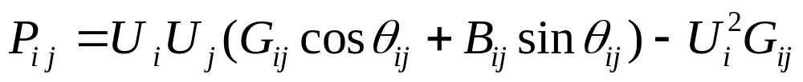
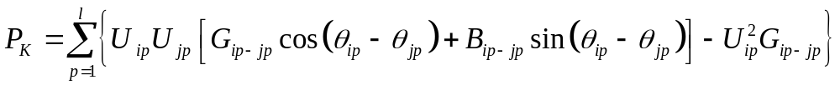
3.3互联系统区域间交换功率的控制（续）
第二种方法：在计算过程中自动控制区域内有功交换。
以极坐标形式表示的支路潮流方程为
因此，互联系统中某区域K经过若干联络线和其它区域交换的净有功功率为:
(5－13)
式中：ip为联络线p在区域K内的端节点号；jp为联络线p在其它区域内的端节点号，l为区域K通往其余区域的联络线总数。

Slide 31
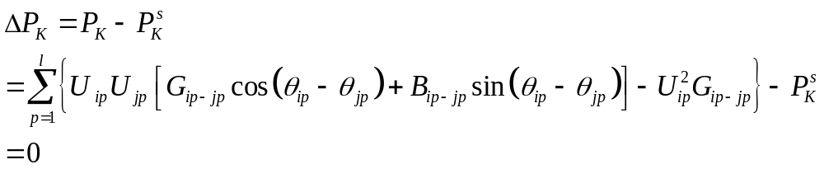
方法二
最后求得到的潮流解应该满足P_{K}等于预先规定的区域K的净有功功率交换值P_{K}^{s}这一条件。
(5－14)
将上式取代原来潮流方程组中已作PV节点处理的区域K调节发电机节点（设为m）的有功功率偏差方程式
∆P_{m}＝P_{m}－P_{m}^{s}＝0
而待求变量则仍取θ_{m}。这种取代保留了原来的变量，方程式的数目也相同，但潮流方程组中却引入了区域控制的精确表示式。
(5－15)

Slide 32
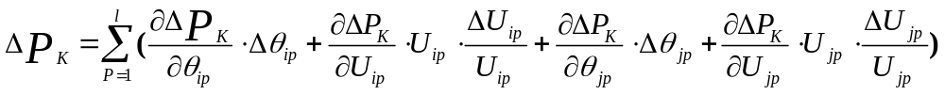
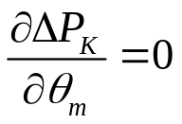
互联系统区域间交换功率的控制（续）
接着用牛顿法求解。所不同的是，对于调节发电机的方程式要用相应于(5-6)的泰勒展开式代替
当用新的有功偏差方程后，如果被指定作为区域调节发电机的节点m并非是本区域和其它区域的联络线的端节点时，由于要保持恒定区域交换功率P_{K}的表示式（5－13）中仅包括各联络线端节点电压相角变量而没有θ_{m}，因此在雅可比矩阵的这一行上将出现对角元

Slide 33
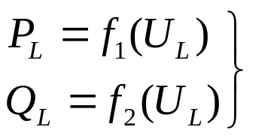
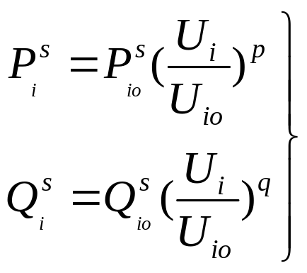
3.4负荷静态特性的考虑
电力系统的负荷从系统吸取的有功及无功功率一般要随着其端电压的变化而有所改变。为了使潮流计算的结果能正确反映系统的实际情况，一般的节点负荷应计及其电压特性或静态特性。
潮流计算中，各节点负荷的负荷－电压特性的近似模型：
（1）指数函数表示：

Slide 34
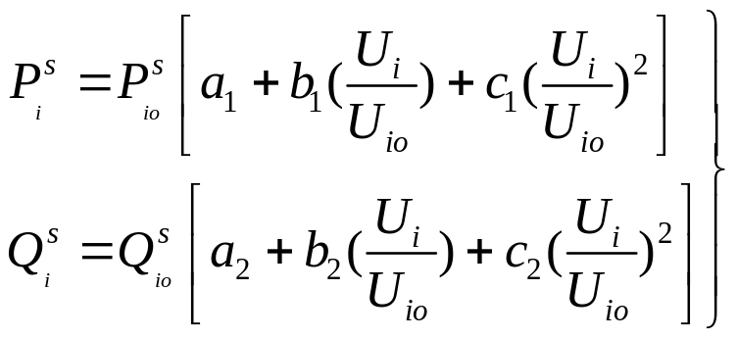
3.4负荷静态特性的考虑
（2）多项式表示
无论采用何种负荷静态模型，在进行潮流计算时，原来潮流方程式中具有定值的P_{i}^{s}、 Q_{i}^{s}将必须用上面两式中有关表示式来取代。一般，说，潮流计算中计及负荷静态特性对计算的收敛性是有利的。

Slide 35
下一讲：
最优潮流

